Slide 1
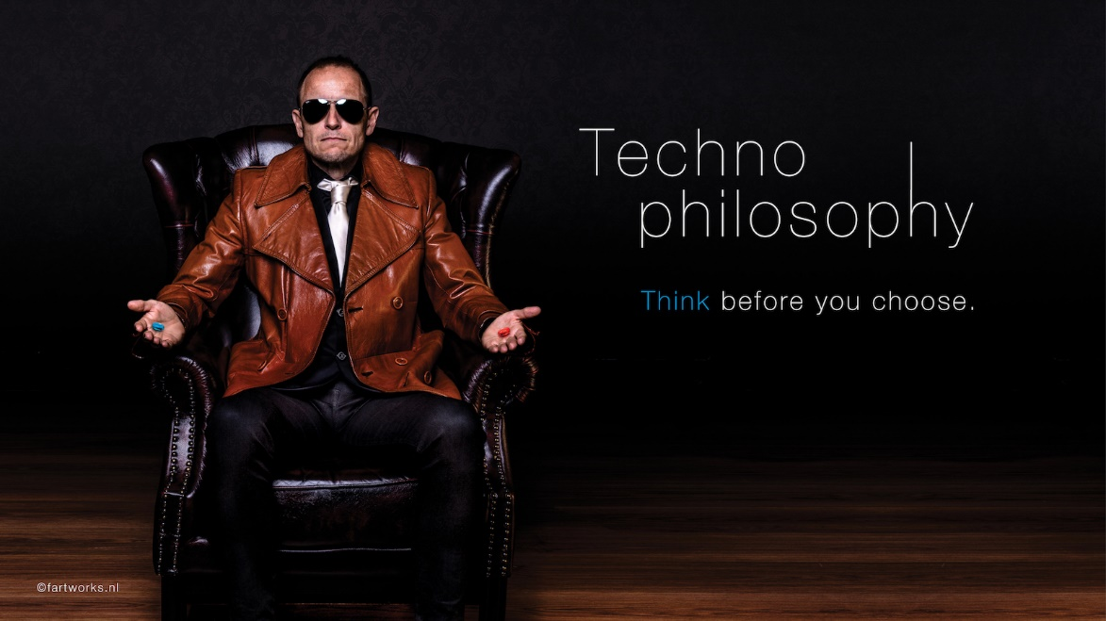

Slide 2
Dit is de powerpointpresentatie van de masterclasses die gegeven werd op 30-31 oktober en 1 november. De presentatie hoort bij de website technofilosofie.com.
Je mag deze presentatie vrij gebruiken – met bronvermelding – in je eigen lesmateriaal, presentaties, etc.. Let wel op, wij zetten bij de afbeelding waar ze vandaan komen, en we hebben zoveel mogelijk geprobeerd te controleren of de afbeeldingen rechtenvrij zijn. We kunnen dat echter nooit helemaal garanderen, en waar daar aan getwijfeld wordt, horen we het graag.
Deze presentatie is een versie uit 2019, echter de wereld en dus de content op technofilosofie.com verandert voortdurend. Controleer dus regelmatig of je nieuwe presentaties tegenkomt op onze website.
In de notities vind je tekst en uitleg bij de plaatjes, verdere tekst en uitleg, oefeningen en inspiratie zijn te vinden op technofilosofie.com.
Vragen kun je stellen aan rens@technofilosofie.com

Slide 3
ALGEMEEN
WAT IS TECHNOLOGIE?
HOE VERHOUDEN WE ONS TOT TECHNOLOGIE?
HET GEBRUIK VAN DE TECHNOLOGY IMPACT TOOL
TECHNOLOGIE IN EEN RELATIVERENDE CONTEXT
AANDACHT
HANDELAREN IN AANDACHT
DE EFFECTEN VAN EEN AANDACHTSECONOMIE
VERSLAVING AAN JE APPS
BETER IN BALANS MET JE TECHNOLOGIE
DATA
WAAROM DATADRIVEN GEEN GOED IDEE IS
PRIVACY
QUANTIFIED SELF
SPIONAGEKAPITALISME
INSPIREREN
OEFENEN / DENKEN
ERVAREN
ACHTERGROND / MEER
GENIETEN
AI
DYSTOPIE OF UTOPIE
AUTOMATISCHE BESLISSYSTEMEN
COMPUTERS MET VERBEELDINGSKRACHT
HEBBEN WE STRAKS NOG BANEN?
WERKELIJKHEID
DE IMPACT VAN FAKE NEWS
FAKE NEWS BESTRIJDEN
HOE TECHNOLOGIE ONZE WERKELIJKHEID VERANDERT
MIXED REALITIES EN HUN INVLOEDEN
PLATFORMEN
EEN DEFINITIE VAN PLATFORMEN
UBER EN AIRBNB ALS CASES OM NA TE DENKEN OVER DE IMPACT
EEN PLATFORM BEKIJKEN MET DE IMPACT TOOL
AANBEVELINGEN VOOR DE TOEKOMST

Slide 4
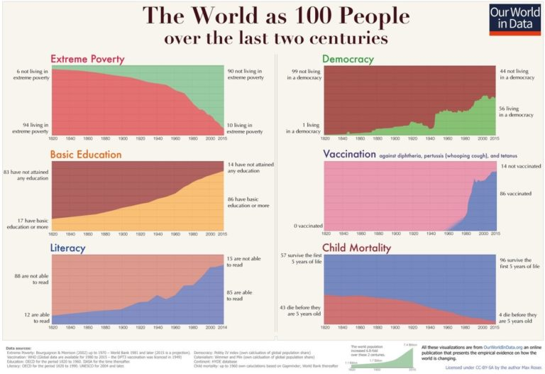
AFBEELDING VAN OUR WORLD IN DATA
Notes:
Rutger Bregman stelde het als volgt: de belangrijkste les uit de geschiedenis is misschien wel: vroeger was alles slechter. We denken vaak dat vroeger alles beter was, maar als we kijken naar de belangrijkste performance indicatoren, dan zien we een heel ander verhaal. Kijk maar eens naar bijgaande visual (link naar plaatje) van Max Roser.

Slide 5
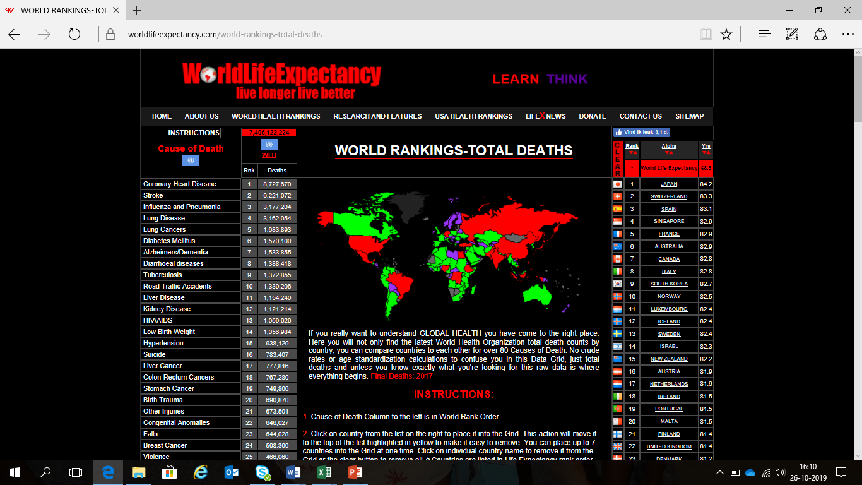
SCREENPRINT VAN WORLD LIFE EXPECTANCY

Slide 6
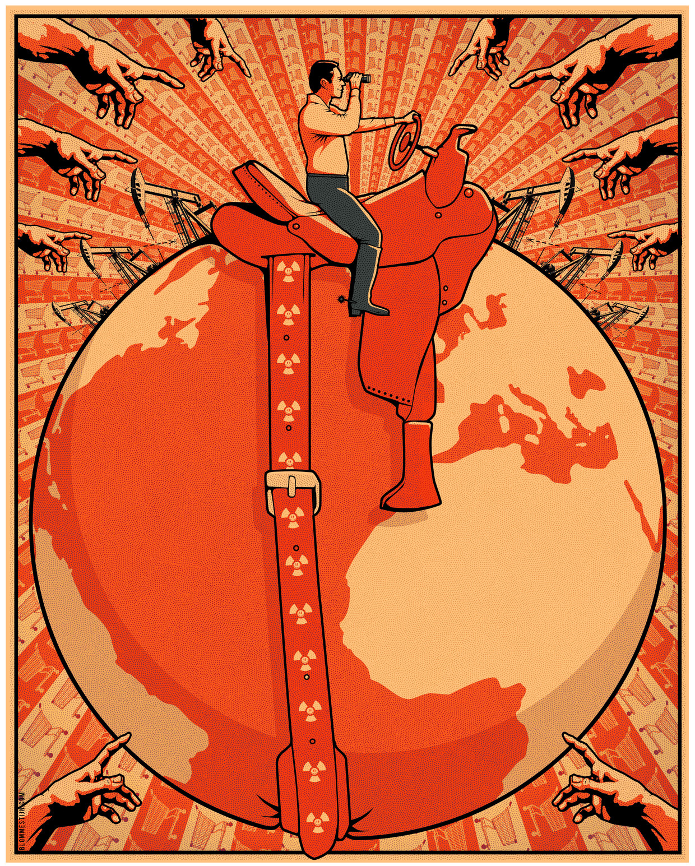
BEELD RONALD BLOMMESTEIJN UIT DE VOLKSKRANT
Notes:
Natuurlijk er zijn ook performance indicatoren waarmee het minder gaat, denk maar aan het klimaat. Maar waarom zou je eigenlijk geen techniek gebruik om dat op te lossen (link naar artikel in Guardian)? Een regendans, maar dan een moderne. Je hoort steeds vaker wetenschappers pleiten voor investeringen in technologie om de klimaatcrisis te bestrijden. Het beperken van het consumentisme zien zij als een heilloze weg. Energie is er, bijvoorbeeld, voldoende. Negentig minuten zonlicht is voldoende voor de hele aarde voor een jaar, alleen de technologie om het op te vangen, moet nog beter. Zie ook dit artikel in de Volkskrant.

Slide 7
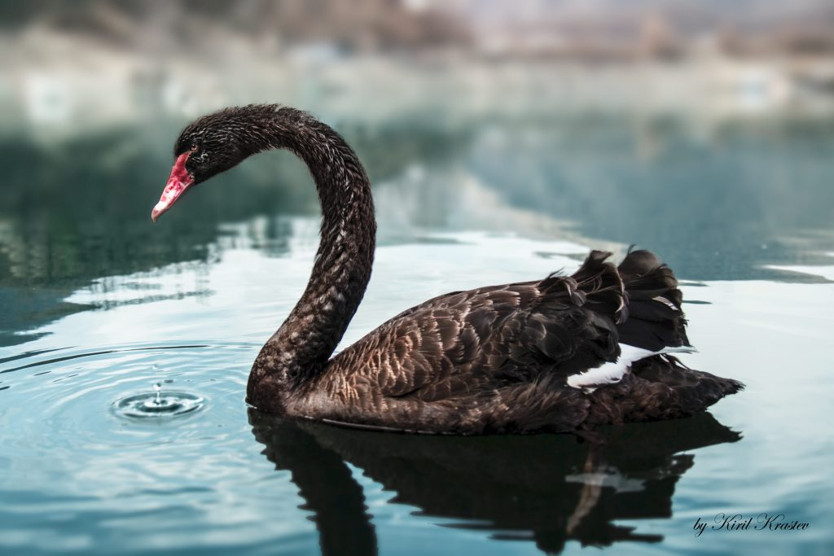
Notes:
Dankzij technologische vooruitgang gaan heel veel zaken dus een stukje beter, maar de kans op een enorme ramp wordt ook groter. Het beste voorbeeld is natuurlijk een kernoorlog.
Waar wij voor moeten zorgen, met zijn allen, is dat het goed BLIJFT gaan. In onze wereld vol technologie, waarin veranderingen soms/vaak supersnel gaan, is dat belangrijker dan ooit. Dat betekent dat we goed moet nadenken over technologie. Niet alles wat kan, hoeven we ook te doen! Hoe willen we ons verhouden tot technologie? Welke ethiek geven we mee? Hoe zorgen we dat menselijke waarden centraal staan? En, dus én vooral, hoe zorgen we dat de indicatoren de goede kant op blijven bewegen? Daar moeten we over nadenken, met zijn allen, en daarom is technofilosofie zo belangrijk.
Om ervoor te zorgen dat het goed blijft gaan.
Hans Rosling, de Zweedse Statisticus, vergeleek de toestand van de wereld met een couveuse - baby (artikel in The Guardian) die langzaam hersteld, maar nog niet uit de couveuse mag. Het is slecht, maar het gaat een beetje beter. De belangrijkste reden hiervoor is technologie. Maar als we niet oppassen gaat het mis, want kwetsbaar is het allemaal wel. Én juist daarom moeten we nadenken over technologie. Te beginnen met de vraag wat technologie nu precies is.

Slide 8
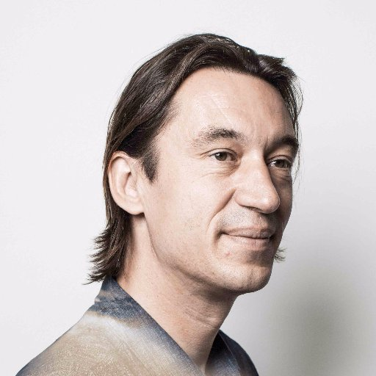
AFBEELDING VAN KOERT VAN MENSVOORT VAN TWITTER
Notes:
Er zijn heel veel manieren om te beschrijven wat technologie nu precies is én je kunt ook nog eens gewoon naar Wikipedia gaan. In deze long read kies ik er voor om technologie te beschrijven met behulp van de door Koert van Mensvoort bedachte Piramide van Technologie. Hieronder staat een korte beschrijving, de officiële publicatie vind je hier (link naar pdf).

Slide 9
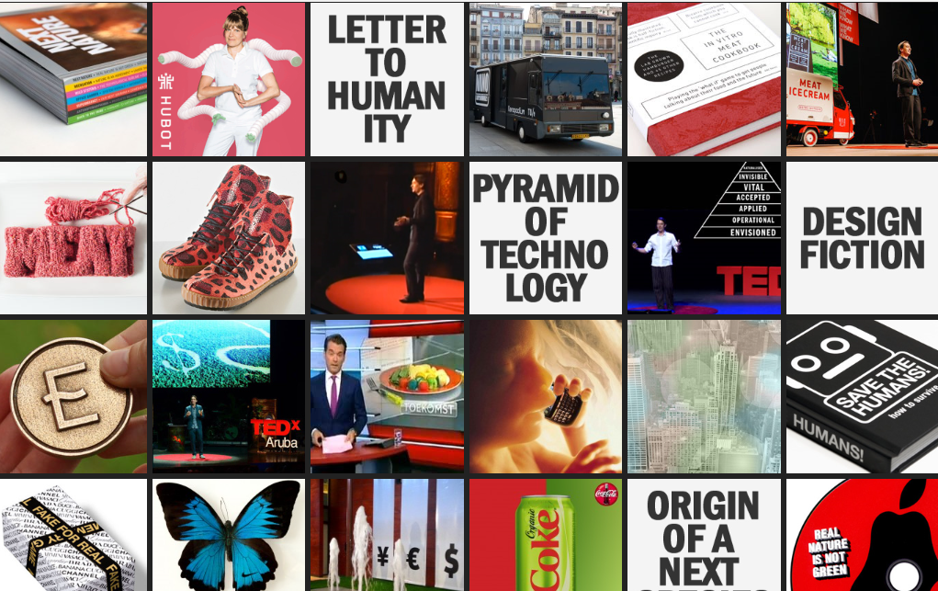
SCREENSHOT VAN VAN MENSVOORT.COM
Notes:
Leuke site: vanmensvoort.com

Slide 10
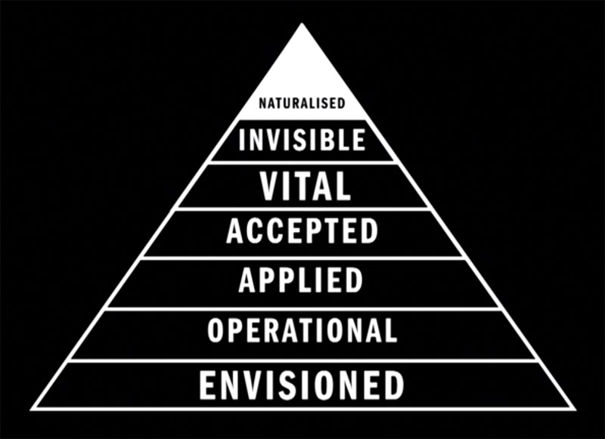
PYRAMIDE VAN TECHNOLOGIE – KOERT VAN MENSVOORT
Notes:
Fase 1. Envisioned. Alle technologie wordt geboren in de fantasie van de mens. Nieuwe technologie wordt daarom vaak bedacht door science fiction schrijvers, zoals bijvoorbeeld Arthur C. Clarke die al in 1945 de satelliet bedacht (20 jaar voor de echte introductie). Sommige technologieën gaan heel snel van bedacht naar daadwerkelijk beschikbaar andere technologieën blijven bedacht voor onbepaalde tijd. Mijn favoriet is daarbij uiteraard de teletijdmachine van Professor Barabas.
Fase 2. Operational. In deze fase is er een proof of concept van de technologie. Het werk, maar vaak alleen in een gecontroleerde omgeving. Of er zijn tegenkrachten, omdat de nieuwe technologie een oud verdienmodel ondermijnt. Voorbeeld zijn quantum computers, kweekvlees en draadloze electriciteit.
Fase 3. Applied. In deze fase is de technologie uit het lab maar nog niet breed geaccepteerd. Dit is een ingewikkelde fase. Sommige technologieën worden razendsnel geaccepteerd andere blijven in deze fase hangen (zoals nucleaire energie wat nooit écht geaccepteerd is). Ook heb je in deze fase concurrentie. Electrische auto’s waren er bijvoorbeeld eerder dan benzine-wagens, maar verloren de concurrentie en bleven heel lang hangen in deze fase. In Applied – fase heb je ook technologieën die nostalgisch zijn. Deze komen ‘naar beneden gegleden’. Voorbeelden zijn vinyl, stoomtreinen en hete lucht ballonnen.
Fase 4. Accepted. Hier gaat het om technologieën die onderdeel worden van ons dagelijks leven. Pinautomaten, GPS, televisie, magnetrons, etc… Controversiële technologieën, zoals kernenergie hebben moeite om de stap naar Accepted te maken. Dat geldt niet voor technologieën die dichter aanschurken tegen onze gewoontes, tradities en intuïties. Daarom kopiëren sommige technologieën ook deze gewoontes, denk maar aan het bladeren op de i-pad of de digitale boekenplank op de iPad. En dat terwijl juist ontwikkelingen als de iPad de boekenplank naar beneden gaat duwen in de pyramide (o, ironie!). Technologieën zijn in deze fase ook heel erg gebonden aan de cultuur. Sommige mensen kunnen niet zonder hun vaatwasser in andere delen van de wereld is het een extravagant apparaat. Je kunt in deze fase nog best zonder.
Fase 5. Vital. Hier wordt technologie onze tweede natuur. Denk aan je smartphone. Het voelt voor velen alsof je een arm of een been mist, als je je telefoon niet bij hebt. Andere voorbeelden zijn riolen, watersystemen, electriciteit, antibiotica, internet. Vitale technologieën zorgen vaak voor de infrastructuur waar ‘lagere’ technologieën op draaien. Technologieën worden niet zo vaak vitaal, maar als ze het zijn, gaan ze ook niet snel meer weg. Je moet dus goed kijken naar de voor,- en nadelen.
Fase 6. Invisible. Sommige technologieën zijn zo succesvol dat ze niet langer gezien worden als een technologie. Bijvoorbeeld schrijven. Of geld. En, als je us echt goed bezig bent, een cheque uitschrijven. Andere voorbeelden zijn kleren en landbouw.
Fase 7. Naturalized. Net als bij de Piramide van Maslow bereiken technologieën maar zelden de top. De meeste technologieën halen niveau 4 en zakken dan weer terug. Soms is er een technologie die vital wordt en zelden worden ze onzichtbaar. Naturalized technologieën zien we als onderdeel van de menselijke natuur. Het beste voorbeeld is koken. Koken is een externe maag. We verteren ons voedsel voor, waardoor we met veel minder energie veel meer calorieën tot ons kunnen nemen. En met die extra energie hebben we ons verder kunnen ontwikkelen.
De Piramide van Technologie doet ons inzien dat wij technologische wezens van nature zijn. We evolueren samen. Dat betekent dus ook dat natuur en technologie geen tegengestelden zijn. Technologie verandert onze menselijke natuur.

Slide 11
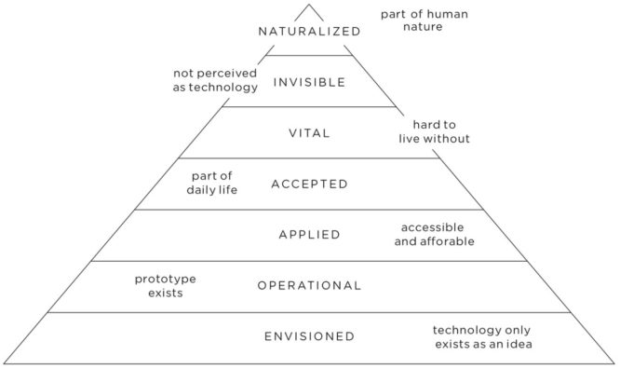
Oefening (15 minuten):
Neem per tafel het onderwerp MUZIEK in gedachte. Vul de Pyramide van Technologie. Verbeeld nieuwe muziektechnologieën, bedenk wat er nu in de experimentele fase zit. Schrijf op welke technieken (niet uitputtend) er zijn op het applied en accepted niveau en geef aan met pijlen hoe ze zich daar bewegen. Is er muziek op de hogere niveau’s?

Slide 12
MUSIC
STREAMING
HOLOGRAMMEN
CD’S
VINYL
COMPONERENDE AI
ROBOTORKESTEN
COMPUTER BRAIN INTERFACES
PERSONAL MUSIC
MOOD AI
Notes:
De belangrijkste les van de Piramide van Technologie is dat deze ons doet inzien dat wij technologische wezens van nature zijn. We evolueren samen. Dat betekent dus ook dat natuur en technologie geen tegengestelden zijn. Technologie verandert onze menselijke natuur. Dat leidt tot ook nieuwe vragen en inzichten die heel interessant zijn. Deze zijn beschreven in het boek Next Nature (link naar website) van Koert van Mensvoort. Een aanrader. Een paar inzichten:

Slide 13
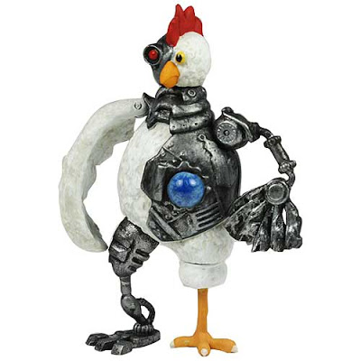
ADULT SWIM ROBOT CHICKEN VAN AMAZON.COM
Notes:
Is een kip technologie? Is een computervirus natuur? Moeten we niet natuur (oncontroleerbaar) en technologie (controleerbaar) anders definiëren?

Slide 14
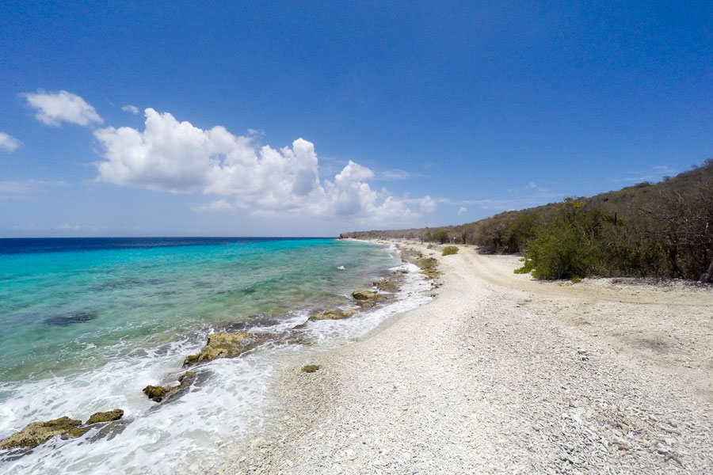
WILLEKEURIG STRAND - STOCKFOTO
Notes:
Als een strand ongerept is, is het door mensen aangeharkt (anders lag het vol plastic);

Slide 15
ALGEMEEN
WAT IS TECHNOLOGIE?
HOE VERHOUDEN WE ONS TOT TECHNOLOGIE?
HET GEBRUIK VAN DE TECHNOLOGY IMPACT TOOL
TECHNOLOGIE IN EEN RELATIVERENDE CONTEXT
AANDACHT
HANDELAREN IN AANDACHT
DE EFFECTEN VAN EEN AANDACHTSECONOMIE
VERSLAVING AAN JE APPS
BETER IN BALANS MET JE TECHNOLOGIE
DATA
WAAROM DATADRIVEN GEEN GOED IDEE IS
PRIVACY
QUANTIFIED SELF
SPIONAGEKAPITALISME
INSPIREREN
OEFENEN / DENKEN
ERVAREN
ACHTERGROND / MEER
GENIETEN
AI
DYSTOPIE OF UTOPIE
AUTOMATISCHE BESLISSYSTEMEN
COMPUTERS MET VERBEELDINGSKRACHT
HEBBEN WE STRAKS NOG BANEN?
WERKELIJKHEID
DE IMPACT VAN FAKE NEWS
FAKE NEWS BESTRIJDEN
HOE TECHNOLOGIE ONZE WERKELIJKHEID VERANDERT
MIXED REALITIES EN HUN INVLOEDEN
PLATFORMEN
EEN DEFINITIE VAN PLATFORMEN
UBER EN AIRBNB ALS CASES OM NA TE DENKEN OVER DE IMPACT
EEN PLATFORM BEKIJKEN MET DE IMPACT TOOL
AANBEVELINGEN VOOR DE TOEKOMST

Slide 16
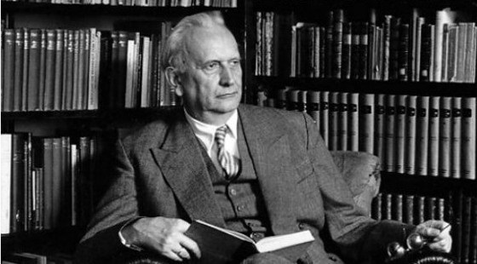
JASPERS OP WIKIPEDIA
Notes:
Jaspers 1883 – 1969. Eén van de eersten die nadenkt over technologie & filosofie. Mensen geven vorm aan de wereld door dingen te maken. Technologie is neutraal, maar wordt vaak slecht omdat mensen technologie als doel zien, en niet als middel. INSTRUMENTALISME

Slide 17
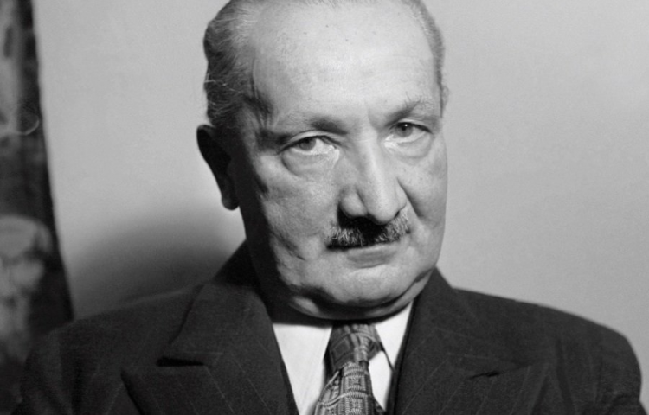
HEIDEGGER OP WIKIPEDIA
Notes:
Martin Heidegger. Die leerde ons een nieuwe manier van denken over de relatie tussen de mens en de wereld. Hij stelde dat werktuigen (technologie) pas werktuigen zijn als je ze gaat gebruiken. Een hamer is geen werktuig als je er naar kijkt, maar pas een werktuig als je de hamer gebruikt om een spijker in de muur te slaan. Het 'grappige' is dat de hamer dan verdwijnt uit je ervaring. Je kijkt niet naar de hamer, maar naar de spijker. Door de hamer heb je contact met de werkelijkheid. Techniek bepaalt dus hoe wij de wereld zien.

Slide 18
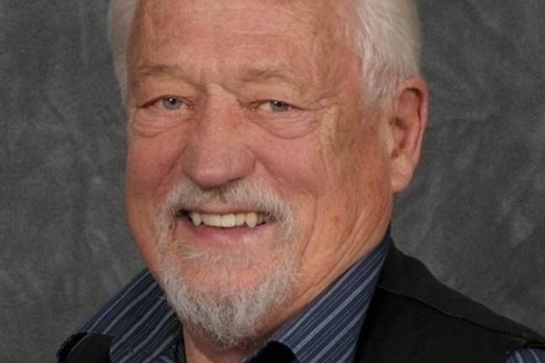
IHDE OP WIKIPEDIA
Notes:
Technologie helpt ons vooruit helpt én we zijn - als mensen - technologische wezens zijn. Er is geen natuur en technologie. De grondlegger van de techniek-filosofie Don Ihde betoogde in zijn boek Technics and Praxis (link naar boek - 163 pagina's / 132 euro. Echt!) dat technologie opgenomen zou moeten worden in de boezem van de filosofie. Ons begrip van de wereld wordt immers bepaald door de technologie waarmee wij ons omringen. Dat laat ook het belang zien van de smartphone, de meest universele technologie ooit, volgens Don, wat hij illustreert met zijn favoriete foto van een Masai-krijger met een speer én een smartphone.
Embodiment relations
In embodiment relations, technologies form a unity with a human being, and this unity is directed at the world: we speak with other people through the phone, rather than speaking to the phone itself, and we look through a microscope rather than at it. Ihde schematises this relation as:
(human - technology) —> world.
Hermeneutic relations, as Ihde calls them, are relations in which human beings read how technologies represent the world, like an MRI scan that represents brain activity, or the beeping of a metal detector that represents the presence of metal. Here, technologies form a unity with the world, rather than with the human being using it: humans are directed at the ways in which technologies represent the world. Schematically:
human —> (technology - world).
In a third type of human-technology-world relations, which Ihde calls the alterity relation, human beings interact with technologies, with the world at the background of this interaction. Examples are human-robot interactions, getting money from an ATM, or operating a machine. In fact, this relation can be seen as a central domain of Interaction Design. It can be schematised as
human —> technology (world).
Fourth, Ihde distinguishes the background relation, in which technologies are the context for human experiences and actions. The sounds of air conditioners and fridges, the warm air from heating installations, the notification sounds from cell phones during a conversation - in all of these examples, technologies are a context for human existence, rather than being experienced themselves. Schematically:
Technologieën kunnen alleen begrepen worden als ze gebruikt worden…

Slide 19
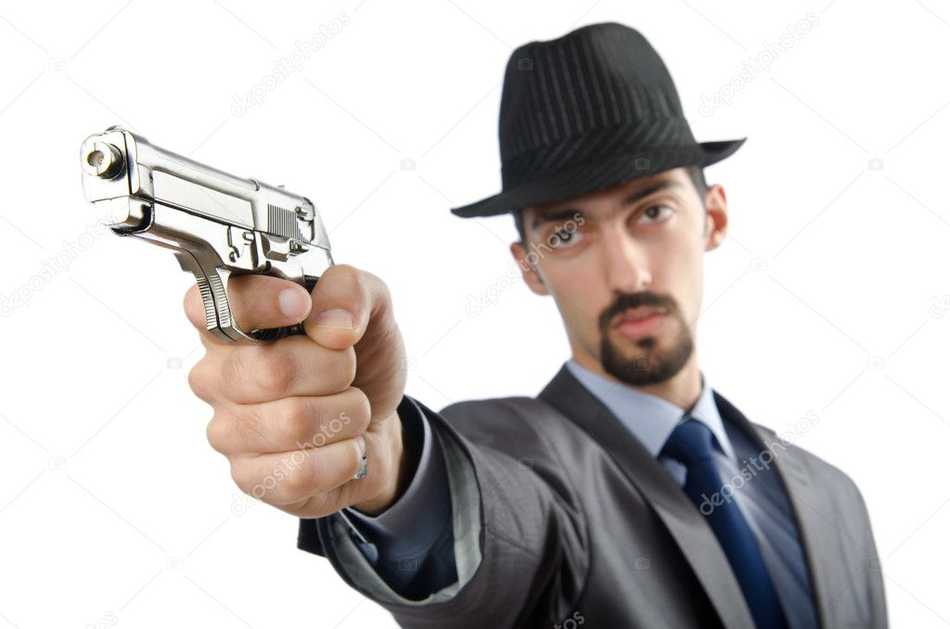
MAN WITH GUN FROM DEPOSIT PHOTO
Notes:
Een geweer verandert als je het oppakt.
Een man met een geweer is een andere man, dan een man zonder geweer
Dat geldt niet voor een aansteker (want dat heeft hij vast)

Slide 20
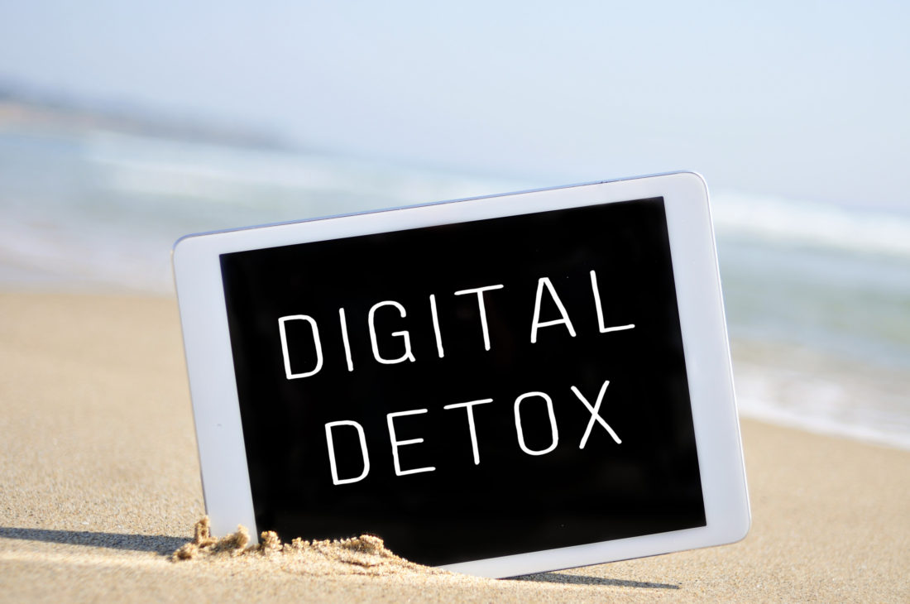
AFBEELDING OP KOEDIJK.COM
Notes:
We moeten dus niet denken in termen van mensen tegenover techniek. Immers wij zijn technologische wezens en mensen zijn altijd verbonden geweest met apparaten. Nee, we moeten juist denken over het leven met technologie. Een term als digitale detox is daarmee ook niet heel zinnig, omdat het suggereert dat er een pure vorm is van mens zijn én technologie. Daarnaast is technologie geen gif (toxic). De interessante vraag is hoe ontwikkelen wij ons door, mét en met behulp van techniek. Dat is extra van belang vanwege de uitspraak van Marshall McLuhan (althans dat denken we - link naar discussie): We shape our tools, and thereafter our tools shape us!

Slide 21
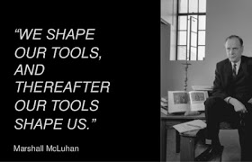
MCLUHAN OP WIKIPEDIA

Slide 22
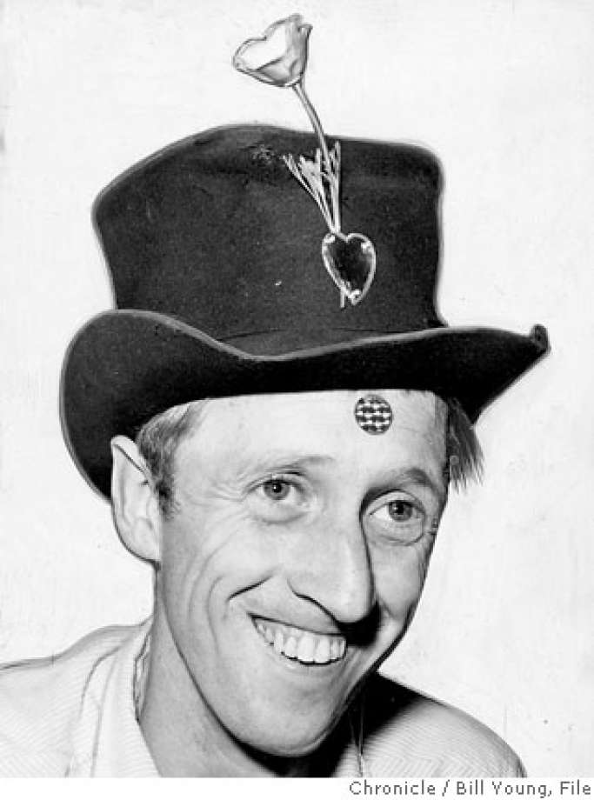
FOTO UIT DE CHRONICLE VAN BILL YOUNG
Notes:
Of zoals Stewart Brand (link naar artikel in NY-Times): 'Je kunt proberen het hoofd van mensen te veranderen, maar daar verdoe je alleen maar je tijd mee. Wat je wél kunt doen, is de instrumenten veranderen die ze gebruiken. Doe het en je zult de beschaving veranderen.'

Slide 23
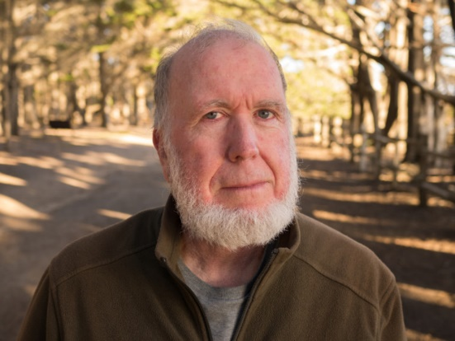
KEVIN KELLY FOTO VAN SYFY
Notes:
Dus, wij zijn technologische wezens. Wij zijn altijd verbonden geweest met apparaten. Wij creëren technologie en technologie creëert ons. Allemaal redenen om hard en diep na te denken over onze relatie met technologie. Het betekent ook dat je technofoben en techno - evangelisten moet wantrouwen. Het gaat erom dat je over onze verhouding tot technologie moet nadenken. Het gaat dus om technofilosofen. Daar moet je naar luisteren!

Slide 24
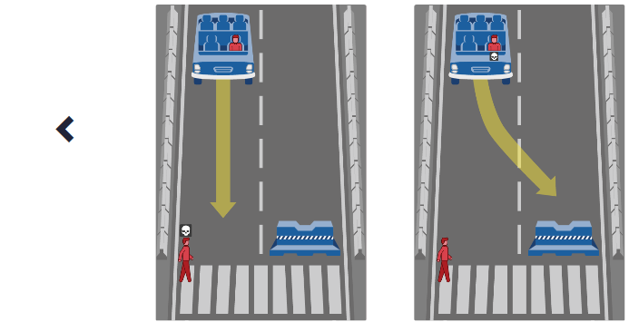
MORAL MACHINE SCREENSHOT (MIT)
Notes:
Peter Paul Verbeek van de U-Twente stipt in zijn boek Ethische Perspectieven uit 2006 (link naar betreffende bladzijdes waar het gaat om technologie) de verhouding tussen ethiek en technologie aan. Als ethiek gaat om de vraag hoe te handelen en technologieën geven mede vorm aan ons handelen, dan lijken technologieën op de één of andere manier ethiek te bedrijven, al was het maar door bij te dragen aan de manier waarop mensen dat doen. Er zijn vele voorbeelden van. Neem nu pre-natale screening. Toen dat nog niet mogelijk was, kon je je op een bepaalde manier verhouden tot een moeder met een zwaar gehandicapt kind (meestal medelijden. Maar nu je op allerlei manieren van te voren kunt screenen, heeft een moeder met een zwaargehandicapt kind op zijn minst iets uit te leggen.
Op het moment dat je technologie beoordeelt of ontwerpt moet je steeds per geval nadenken over de ethische implicaties van technologie. In de achtergrond - sectie geven we een aantal richtlijnen om daar over na te denken.

Slide 25
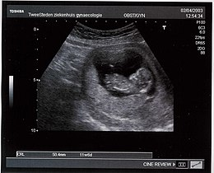
Oefening (15 minuten):
Kies 2 belangrijke technologieën van de afgelopen 20 jaar en probeer te bedenken hoe deze technologie ons leven veranderd heeft.
En wat we eraan kunnen verbeteren!
BLURRED ANONYMOUS ECHO

Slide 26
ALGEMEEN
WAT IS TECHNOLOGIE?
HOE VERHOUDEN WE ONS TOT TECHNOLOGIE?
HET GEBRUIK VAN DE TECHNOLOGY IMPACT TOOL
TECHNOLOGIE IN EEN RELATIVERENDE CONTEXT
AANDACHT
HANDELAREN IN AANDACHT
DE EFFECTEN VAN EEN AANDACHTSECONOMIE
VERSLAVING AAN JE APPS
BETER IN BALANS MET JE TECHNOLOGIE
DATA
WAAROM DATADRIVEN GEEN GOED IDEE IS
PRIVACY
QUANTIFIED SELF
SPIONAGEKAPITALISME
INSPIREREN
OEFENEN / DENKEN
ERVAREN
ACHTERGROND / MEER
GENIETEN
AI
DYSTOPIE OF UTOPIE
AUTOMATISCHE BESLISSYSTEMEN
COMPUTERS MET VERBEELDINGSKRACHT
HEBBEN WE STRAKS NOG BANEN?
WERKELIJKHEID
DE IMPACT VAN FAKE NEWS
FAKE NEWS BESTRIJDEN
HOE TECHNOLOGIE ONZE WERKELIJKHEID VERANDERT
MIXED REALITIES EN HUN INVLOEDEN
PLATFORMEN
EEN DEFINITIE VAN PLATFORMEN
UBER EN AIRBNB ALS CASES OM NA TE DENKEN OVER DE IMPACT
EEN PLATFORM BEKIJKEN MET DE IMPACT TOOL
AANBEVELINGEN VOOR DE TOEKOMST

Slide 27
How can we account for ethics & impact of technology?
Technology Impact Cycle
Huub Prüst
Notes:
Deze sectie van de presentatie gaat over de TICT (De technologie impact cycle tool). Alle informatie daarover is te volgen op www.tict.io. Deze site gaat half december 2019 live.

Slide 28
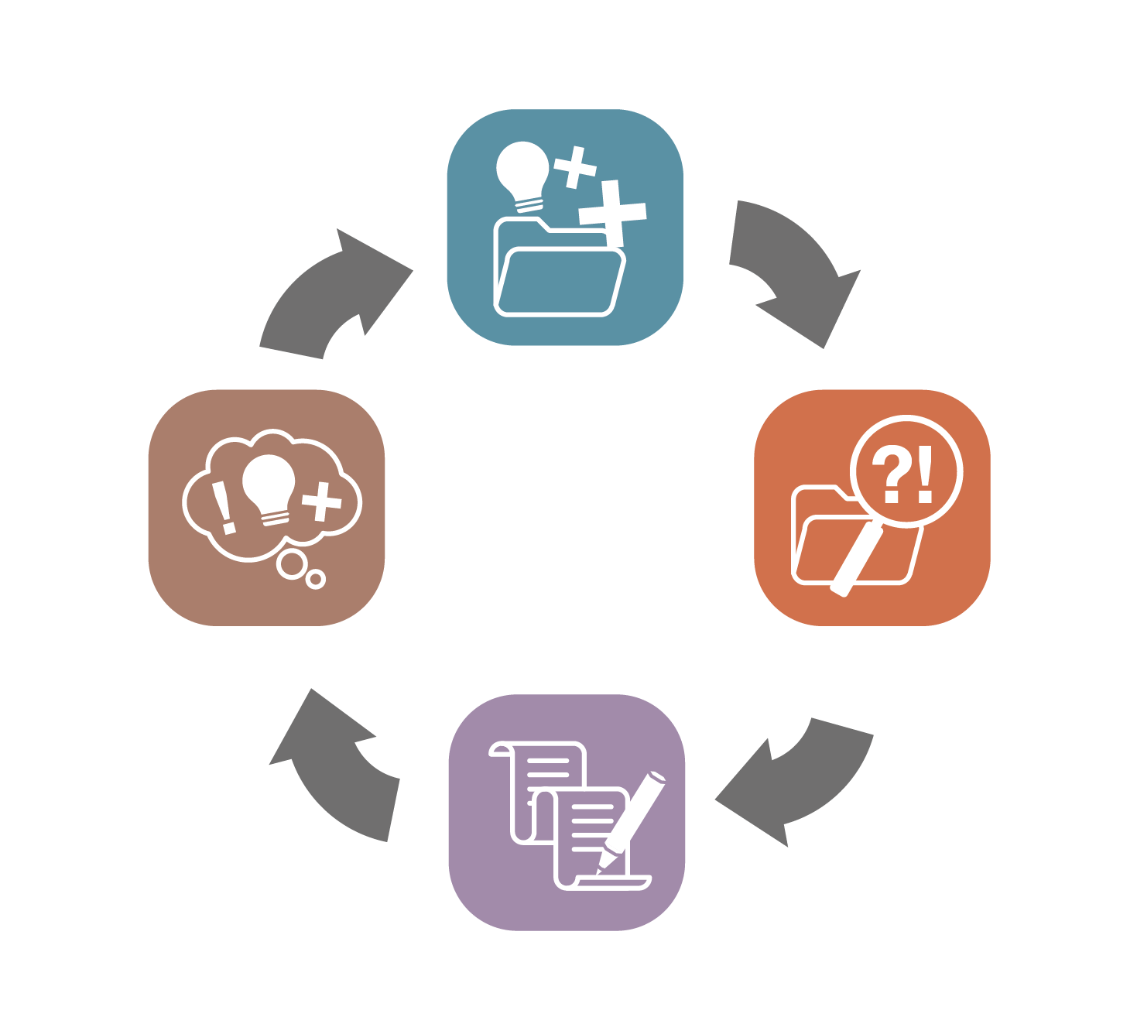
Technology Impact Cycle v2
impact
balance
risks
future scenarios
Notes:
Fase A: Kies een case en benoem alle positieve punten en de ‘impact on society’ – neem een breder perspectief dan alleen het probleem
Fase B: benoem alle negatieve punten / breng risico’s in kaart m.b.v. 8 risk zones (zie ethicalOS)
Fase C: schets (een) toekomstscenario(’s) m.b.v. storytelling. Zou je willen leven in zo’n scenario? Waarom wel? Waarom niet?
Fase D: maak de balans op. Reflecteer en bepaal hoe je positieve aspecten kunt maximaliseren en negatieve kunt minimaliseren.

Slide 29
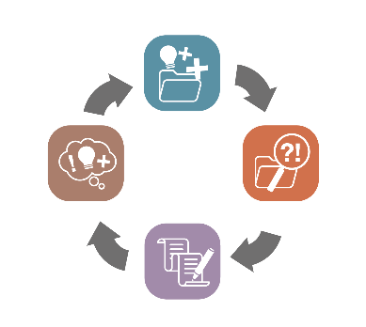
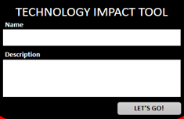
TIC tool
IMPACT ON SOCIETY
HUMAN VALUES
HATEFUL AND CRIMINAL ACTORS
STAKEHOLDERS
PRIVACY
DATA
FAIRNESS
TRANSPARENCY
Notes:
IMPACT ON SOCIETY - WHAT POSITIVE IMPACT IS EXPECTED FROM YOUR TECHNOLOGY ? Huub
HATEFUL AND CRIMINAL ACTORS - WHAT CAN BAD ACTORS DO WITH YOUR TECHNOLOGY? Ruben van Ess
PRIVACY - ARE YOU CONSIDERING THE PRIVACY & PERSONAL DATA OF THE USERS OF YOUR TECHNOLOGY? Colette Cuijpers
HUMAN VALUES - HOW DOES THE TECHNOLOGY AFFECT YOUR HUMAN VALUES? Janienke
STAKEHOLDERS Rens vd Vorst Heb je alle betrokkenen in beeld
DATA - IS DATA IN YOUR TECHNOLOGY PROPERLY USED? Danny Bloks Snap je de beperkingen van data?
FAIRNESS - IS YOUR TECHNOLOGY FAIR FOR EVERYONE? Wouter
TRANSPARENCY - ARE YOU TRANSPARENT ABOUT HOW YOUR TECHNOLOGY WORKS? Rens
SUSTAINALBILITY - IS YOUR TECHNOLOGY ENVIRONMENTALLY SUSTAINABLE? Danny
FUTURE - DID YOU CONSIDER FUTURE IMPACT? Jo-An

Slide 30
WHAT IMPACT IS EXPECTED FROM YOUR TECHNOLOGY ?
What is the challenge at hand? What problem (what 'pain') do you want to solve?
Are you sure you are solving the right problem?
How is your technology going to solve the problem?
What negative effects do you expect from your technology?
How could your technolgy most positively impact the world you want to live in? Does this comply with your personal and/or professional values?

Slide 31
HOW DOES THE TECHNOLOGY AFFECT YOUR HUMAN VALUES?
How does the technology impact the identity of the user(s)?
How does the technology influence the user(s) ability to make his own decisions?
What is the effect of the technology on the health and/or wellbeing of the user(s)?

Slide 32
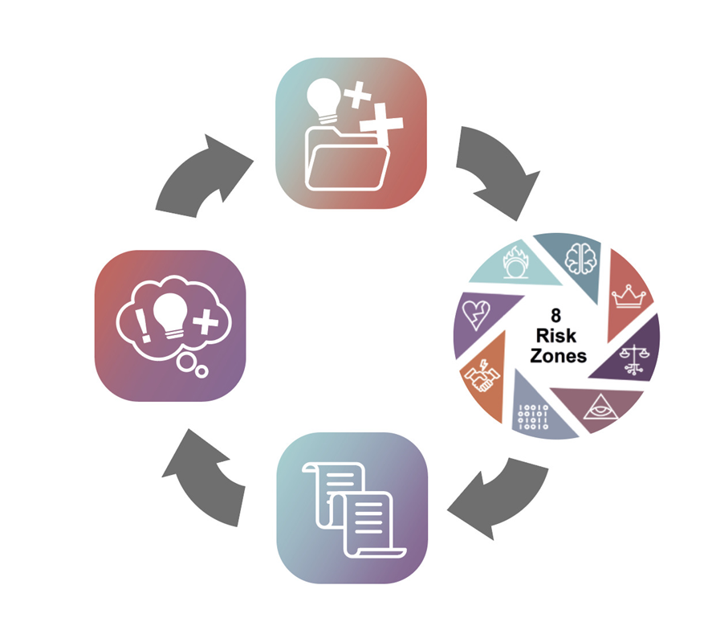
Chatting with the dead
the digital footprint we leave behind is nearly enough info to construct digital replicas of ourselves who can convincingly chat with our friends and loved ones after we're gone
Notes:
We spend so much of our time feeding social media and each other with our thoughts, photos, favorite memes, and so on, that each of us leaves quite the digital footprint behind. This is especially true of Millennials. It all amounts to a lot of information about us — or at least who we pretend to be on social media. A number of AI experts and programmers think it's nearly enough info to construct digital replicas of ourselves who can convincingly chat with our friends and loved ones after we're gone.
Andere mogelijke (kleinere) case: Zesde zintuig: https://www.topics.nl/u-en-ik-hebben-5-zintuigen-deze-man-heeft-er-6-a13407221hln/0e9f578767b0a7dd85be0287a19b03f30b9f95a4d4158891387340aae7596f0e/?context=mijn-nieuws/&referrerUserId=7dd46bde11334ced96da4259eb467f16

Slide 33

My dead best friend is a chatbot now
Notes:
https://www.youtube.com/watch?time_continue=21&v=HGcKu3SYx9A

Slide 34
CNN Mostly Human
Notes:
https://money.cnn.com/mostly-human/dead-irl/
1:15 tot 3:18 kijken
CNN-journalist Laurie Segall laat in deze korte documentaire zien hoe Eugenia Kuyda door middel van een bot na de dood van haar beste vriend Roman Mazurenko nog steeds met hem praat
Could you become digital immortal?

Slide 35
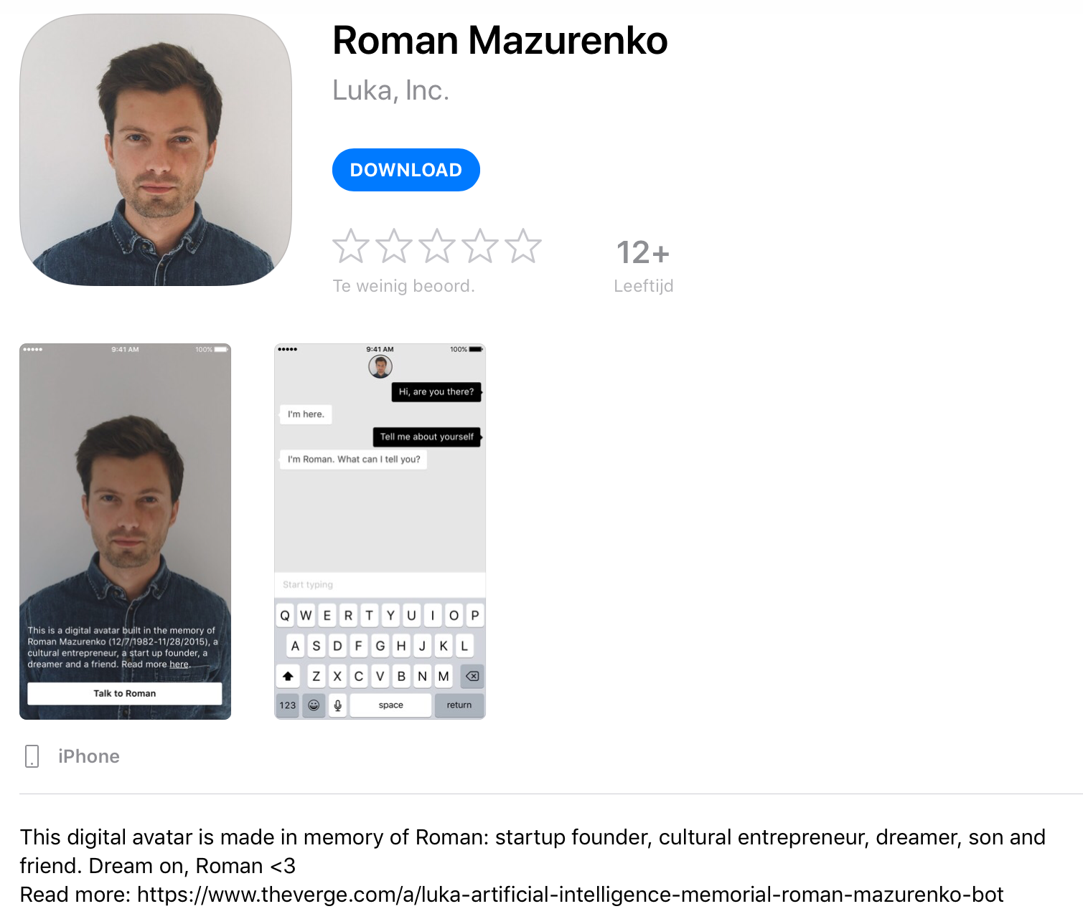
Notes:
A teenager that used the app reported to have fallen in love with Roman

Slide 36

positive impact
Oefening (10 minuten)
How could grief bots most positively impact the world you want to see?
How will the world be better for having this innovation introduced?
Notes:
Medication for a mourning process (medicatie voor een rouwproces)?
Van zijn woordkeus, manier van praten en zijn toon kon Kuyda met haar team zijn persoonlijkheid laten voortleven in de digitale wereld. Segall probeerde de bot uit en had verschillende lange gesprekken met Roman, of eigenlijk: met zijn bot. En ondanks dat de technologie niet perfect is, had ze wel het idee dat ze hem leerde kennen. En hier komt het creepy gedeelte: na een tijdje leek het alsof ze echt met iemand aan het chatten was. Scary: “He can talk his mom into anything.” Creepy:
De mensen die dichtbij hem stonden, hadden dat ook en reageerden heftig op de bot. Veel van zijn vrienden vonden de bot prettig. Het gaf hen troost. Zo konden ze hem een berichtje sturen als ze aan hem dachten.

Slide 37

potential risks
Oefening (10 minuten)
Could grief bots harm someone directly?
Could a malicious actor use grief bots to harm a person or group? Commit a crime?
Could the business model behind the product harm someone or a group of people?
Notes:
Could grief bots harm someone directly? Consider not only the first-order consequences, but try to imagine the second- and third-order as well.
Could a malicious actor use grief bots to harm a person or group? Commit a crime?
Could the business model behind the product harm someone or a group of people? Could it fuel addiction? Could it impact certain groups—children, seniors, minority groups, the disenfranchised or disempowered—in different ways?

Slide 38

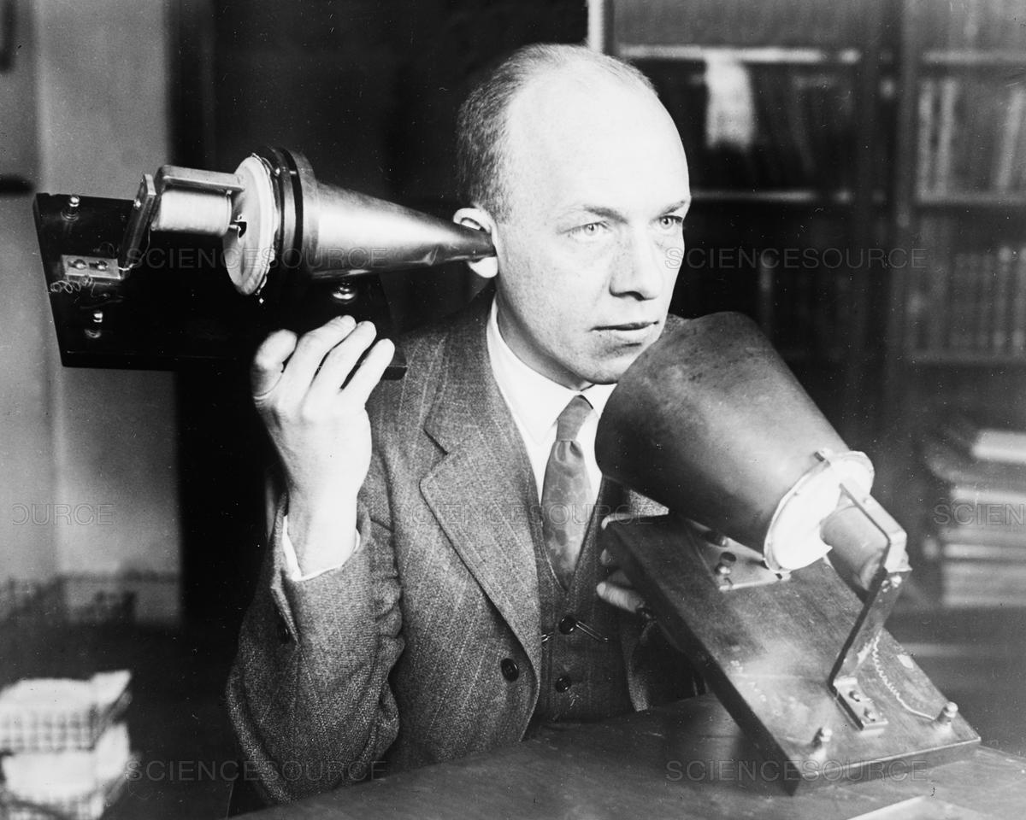
future scenarios: unintended use
The first prototype of the telephone was developed as a hearing aid for the hard of hearing.
The typewriter was invented as a machine that could help visually impaired people write.
SMS (texting) was intended to help technicians communicate with each other
Notes:
Bronnen: Verbeek Icarus

Slide 39
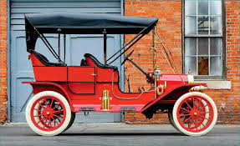
future scenarios: unintended use
The first cars were used for sports and medical purposes (!?). Patients would sit in the back of the car and be driven around. The idea was that they could inhale thin air, which would be good for their lungs.
Dynamite was intended
to crack rocks (not people)
Notes:
Bronnen: Joosten (cars) website

Slide 40
future scenarios: unexpected effects
contraceptive pill
The introduction of the contraceptive pill also led to a breakthrough in the social acceptance of homosexuality. Because of the pill, society started to think of sex and reproduction as two separate things.
smartphone
personal multiple use device, employed as data tracker for manipulation

Slide 41
future scenarios: contra effects
low-energy lightbulbs
When low-energy lightbulbs were introduced, energy consumption was expected to go down. However, people started using these low-energy bulbs in far more places, which led to an overall increase in energy consumption.
internet
The internet was intended to communicate and share information, but led to monopolization of data power
Tim Berners Lee in the guardian
Notes:
Berners-Lee breaks down the problems the web now faces into three categories. The first is what occupies most of the column inches in the press, but is the least intrinsic to the technology itself: “deliberate, malicious intent, such as state-sponsored hacking and attacks, criminal behaviour and online harassment”. … The second is when a system built on top of Berners-Lee’s creation introduces “perverse incentives” that encourage others to sacrifice users’ interests, “such as ad-based revenue models that commercially reward clickbait and the viral spread of misinformation”. And the third is more diffuse still: those systems and services that, thoughtfully and benevolently created, still result in negative outcomes, “such as the outraged and polarised tone and quality of online discourse”.

Slide 42
grief bots: the year 2040
Oefening (10 minuten)
Imagine 2040, a world in which grief bots are a normal phenomenon. Everybody has at least a few bots at his/her disposal and is connected to them daily,…
What would that world look like?
Notes:
In general short term effects and possibilities are overestimated
Long term effects are hard to predict: designers of technologies aren’t always able to accurately predict how their technology eventually will be used, and what kind of consequences this could have.
Wat had Kodak moeten voorzien om niet ten onder te gaan?

Slide 43
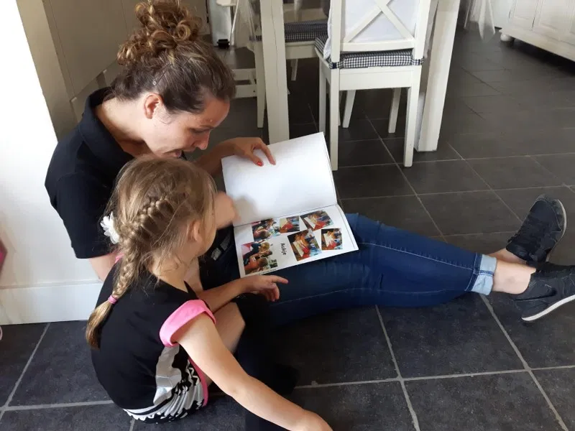
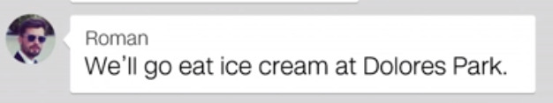
the year 2040
That day, we went for ice cream at Central park.
Notes:
Samen met jouw grief albums bekijken en herinneringen ophalen

Slide 44
the year 2040
“Grief Gandhi commercial succes”
“Grief Trump convicted for illegal intervenance in the senate – server time suspended”
“Grief Ten Hag advisor at Ajax”
My grief mother disconnected
“Grief Michael Jackson, 3 billion followers, hacked by (grief) CEO Storytell”
Notes:
Wat betekent ‘dood’ in the digital age?
Kun je digitaal onsterfelijk worden?
Of je dood alvast inplannen terwijl je nog leeft?
Zou je willen dat er zo’n versie van jou bestaat? Die doorleeft onder jouw naam zonder dat je invloed hebt op wat de bot precies zegt?
Heb je recht op jouw griefs data? Wie?
Keurmerk voor bots?
Verbod op samenscholing
Regulering vsn interference?
In general short term effects and possibilities are overestimated
Long term effects are hard to predict: designers of technologies aren’t always able to accurately predict how their technology eventually will be used, and what kind of consequences this could have.

Slide 45

4. balance
What balance do pros, cons & future scenarios suggest?
Notes:
Balance (goede midden?)
What does death mean in a digital era?
Deadsocial: preprogram goodbye notes and live on through an archive that hasn’t been seen before. 5 jaar na je dood mensen felicteren met hun verjaardag – Laurie Segall gaat alvast haar dood programmeren: de final pacebook post wordt alvast vastgeled.

Slide 46

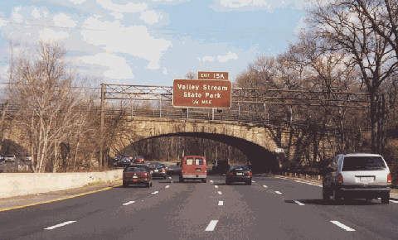
balance: build-in morality
Notes:
Construction began in 1925 under the direction of Robert Moses, to improve access to Jones Beach.

Slide 47
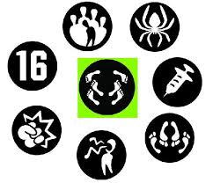
balance: technology and morality
The coin slot in shopping carts ensures that they do not lie around
Unlike the ladyshave, the shaver can be completely dismantled and exploded views are available
speed bumps ensure that we are not speeding
Notes:
Examples from P-P Verbeek Icarus

Slide 48
balance
What balance do pros, cons & future scenarios suggest?
Could / should we build morality in Grief bots? If so, what would it look like?
https://www.mywishes.co.uk/
http://deadsocial.org/about
Notes:
Balance (goede midden?)
Do we need Grief-blockers?
What does death mean in a digital era?
Deadsocial: preprogram goodbye notes and live on through an archive that hasn’t been seen before. 5 jaar na je dood mensen felicteren met hun verjaardag – Laurie Segall gaat alvast haar dood programmeren: de final pacebook post wordt alvast vastgeled.

Slide 49
Technology Impact Cycle v2
impact
balance
risks
future scenarios
Notes:
Fase A: Kies een case en benoem alle positieve punten en de ‘impact on society’ – neem een breder perspectief dan alleen het probleem
Fase B: benoem alle negatieve punten / breng risico’s in kaart m.b.v. 8 risk zones (ethicalOS)
Fase C: schets (een) toekomstscenario(’s) m.b.v. storytelling. Zou je willen leven in zo’n scenario? Waarom wel? Waarom niet?
Fase D: Reflecteer en bepaal hoe je positieve aspecten kunt maximaliseren en negatieve kunt minimaliseren.

Slide 50
ALGEMEEN
WAT IS TECHNOLOGIE?
HOE VERHOUDEN WE ONS TOT TECHNOLOGIE?
HET GEBRUIK VAN DE TECHNOLOGY IMPACT TOOL
TECHNOLOGIE IN EEN RELATIVERENDE CONTEXT
AANDACHT
HANDELAREN IN AANDACHT
DE EFFECTEN VAN EEN AANDACHTSECONOMIE
VERSLAVING AAN JE APPS
BETER IN BALANS MET JE TECHNOLOGIE
DATA
WAAROM DATADRIVEN GEEN GOED IDEE IS
PRIVACY
QUANTIFIED SELF
SPIONAGEKAPITALISME
INSPIREREN
OEFENEN / DENKEN
ERVAREN
ACHTERGROND / MEER
GENIETEN
AI
DYSTOPIE OF UTOPIE
AUTOMATISCHE BESLISSYSTEMEN
COMPUTERS MET VERBEELDINGSKRACHT
HEBBEN WE STRAKS NOG BANEN?
WERKELIJKHEID
DE IMPACT VAN FAKE NEWS
FAKE NEWS BESTRIJDEN
HOE TECHNOLOGIE ONZE WERKELIJKHEID VERANDERT
MIXED REALITIES EN HUN INVLOEDEN
PLATFORMEN
EEN DEFINITIE VAN PLATFORMEN
UBER EN AIRBNB ALS CASES OM NA TE DENKEN OVER DE IMPACT
EEN PLATFORM BEKIJKEN MET DE IMPACT TOOL
AANBEVELINGEN VOOR DE TOEKOMST

Slide 51
Notes:
In het begin van deze long read bespraken we uitgebreid dat technologie een hele hoop problemen in onze wereld heeft opgelost. En, dat als we de huidige problemen willen oplossen, we dan moeten rekenen op nieuwe en betere technologie. Maar is dat wel zo? Is er ook niet zoiets als menselijke domheid en het eeuwige toeval? Die combinatie zou er wel eens voor kunnen zorgen, dat al dat optimisme nergens op slaat. Simpel voorbeeld, dankzij nucleaire wapentechnologie zijn landen bang voor Wederzijdse Totale Vernietiging en dus zijn er veel minder oorlogen, en veel minder doden. Dat klinkt heel goed, en we kunnen ons zelf op de borst kloppen. Tot dat iemand de bom gooit, natuurlijk.
Combineer dit nu eens met exponentiële groei. Bijvoorbeeld, dankzij kunstmatige intelligentie kunnen we meer ziektes opsporen, helpen auto's ons met sturen, voorspellen we op een betere manier noodweer en zo gaan we met zijn allen steeds een beetje vooruit. En dan komt er een losgeslagen kunstmatige intelligentie die miljoenen doden op zijn geweten heeft. Jammer. Hetzelfde zou je kunnen vertellen voor genetische modificatie en nog veel meer technologische ontwikkelingen.

Slide 52
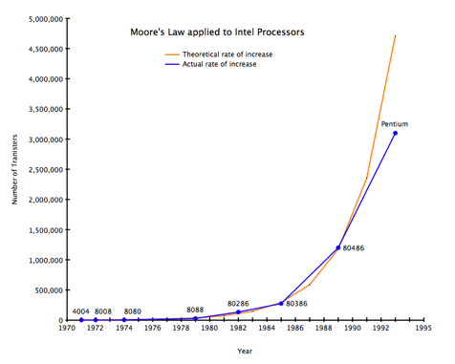
IMAGE VAN WIKIMEDIA
Notes:
Laten we eerst even kijken wat exponentiële groei precies is. Een saaie, maar goede uitleg vind je bij de Wiskunde Academie (video met uitleg). Dit patroon van exponentiële groei zie je vaak terug bij moderne (computer) technologie vanwege de Wet van Moore. Gordon Moore was één van de oprichters van chipsfabrikant Intel (je weet, wel computerchips). Hij voorspelde in 1965 dat computerkracht elke 12 maanden zou verdubbelen, later stelde hij dat bij naar 24 maanden. Zijn wet ging lang op, maar inmiddels klopt deze niet meer. Enerzijds worden er fysieke barrières bereikt waardoor verdubbelingen niet meer mogelijk zijn, anderzijds zijn er nieuwe technologieën, in hard,- en software die juist veel harder gaan dan alleen verdubbelingen. Hoe dan ook, de Wet van Moore wordt vaak aangehaald als denkmodel over de snel veranderende technologische wereld. Vele andere factoren spelen ook een rol, maar als je kijkt naar de 'leeftijd' van zaken als de iPhone, Facebook, Über of AirBnB zie je het exponentiële patroon (tot het weer stopt) duidelijk terug.
Een goede manier om de kracht van exponentiële groei uit te leggen is met behulp van de parabel van de koning en het schaakbord (link naar uitleg op Quantum Universe).
De precieze oorsprong van het schaakspel is onbekend, maar een beroemde legende vertelt dat het spel rond de vijfde eeuw na Christus in India werd uitgevonden. De Indiase koning die het spel te zien kreeg, was er zo enthousiast over, dat hij de uitvinder aanbood om elke beloning te vragen die hij maar wilde. De uitvinder vroeg het volgende: één rijstkorrel voor het eerste veld van het schaakbord, twee rijstkorrels voor het tweede, vier voor het derde, acht voor het vierde, enzovoort - tot het vierenzestigste en laatste veld bereikt zou zijn. De koning stemde lachend in met een schijnbaar zo eenvoudige beloning. Het lachen verging de koning al snel toen hij zijn geleerden liet uitrekenen hoeveel rijst hij de uitvinder zou moeten geven. Wie het geduld heeft om de berekening te doen zal ontdekken dat het gaat om ruim 18 triljoen rijstkorrels - 18.446.744.073.709.551.615, om precies te zijn. Ervan uitgaande dat een rijstkorrel zo'n 3 mm³ groot is komt dat neer op meer dan 50 kubieke kilometer aan rijst - genoeg om de hele (huidige) wereldbevolking zo'n twee eeuwen te voeden. Daarom hoor je Futuristen zoals Ray Kürzweil vaak zeggen dat we op de tweede helft van het schaakbord aangeland zijn (video - saai met Jazzmuziek, maar duidelijk).

Slide 53
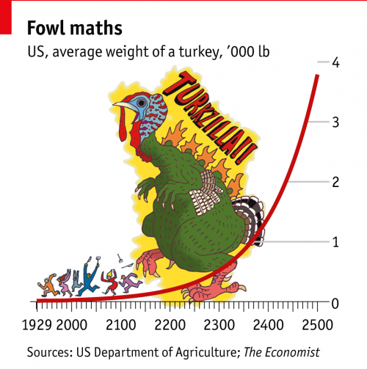
Notes:
Maar klopt dit wel? Mijn favoriete voorbeeld is dat van Turkzilla (link naar artikel in The Economist), bedacht door The Economist. In dat artikel wordt aangetoond dat kalkoenen sinds 1929 in omvang verdubbeld zijn. Als dat zo doorgaat, dan zullen kalkoenen over 150 jaar net zo groot zijn als mensen en over 6000 jaar net zo groot als de planeet Aarde. Dat is natuurlijk onzin, maar dat geldt ook voor de redeneringen over exponentiële groei. Alleen het gegeven dat computerkracht in het verleden steeds verdubbeld is, is geen enkele garantie voor de toekomst. Immers, groei kan afvlakken, stoppen, versnellen. Je hebt geen idee.
O ja, nog even tussendoor. Er is ook zoiets als Erooms Law, en dat is dat sinds 1950 het aantal nieuwe, goedgekeurde medicijnen per miljard euro geïnvesteerd elke negen jaar is gehalveerd. Meer hier (link naar Wikipedia).

Slide 54
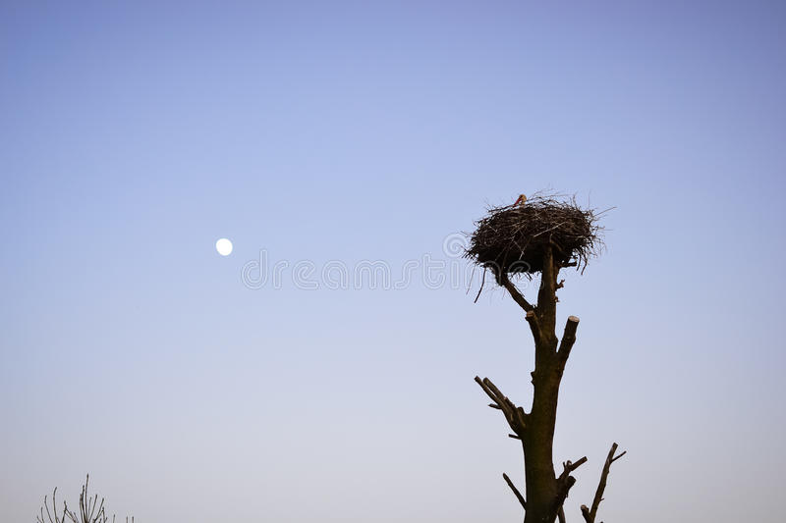
STOCKFOTO DREAMSTIMS
Notes:
(h) Relativerend: Het einde van de boom is het einde van de boom
In sommige toekomstvoorspellingen worden ontwikkelingen gewoon exponentieel doorgerekend, no matter what. Bijvoorbeeld kunstmatige intelligentie. Computers worden steeds slimmer, computerkracht neemt toe, dus worden ze nog slimmer, dus - exponentiële groei - uiteindelijk net zo slim als mensen. Niet waar, natuurlijk. Ten eerste is het zo dat computerkracht iets anders is dan intelligentie en als tweede is het zo dat als je een boom beklimt, en je kunt dat steeds sneller, en sneller, en je arriveert aan de top, dan ben je aan het einde van de boom. En niet op weg naar de maan.

Slide 55
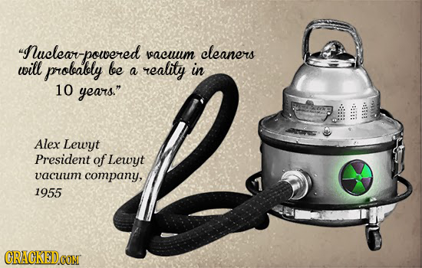
FOTO VAN CRACKED.COM
Notes:
(i) Relativerend: Voorspellen is moeilijk, zeker als het om de toekomst gaat
Er zijn al heel mislukte voorspellingen bijgekomen. Kijk maar eens op deze pagina (link naar cracked.com) waar we bijvoorbeeld de voorspelling zien van een stofzuiger op kernenergie.

Slide 56
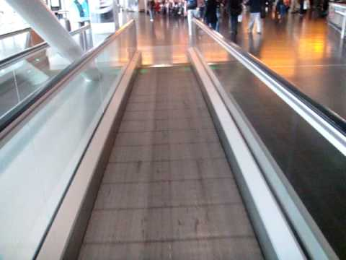
STOCKFOTO ESCALATOR
Notes:
(b) Technologie bijt vaak terug
In 1997 schreef Edward Tenner een boek (link naar wiki site over het boek) waarin hij laat zien dat technologie heel vaak onverwachte gevolgen heeft. Het is namelijk heel moeilijk om het menselijk gedrag te voorspellen. Op die manier neemt technologie op allerlei manieren 'wraak'. Dit kan heel duidelijk zijn. Bijvoorbeeld, roltrappen waren ooit bedacht om de doorstroom te versnellen, want mensen zouden de roltrap beklimmen, maar dat doet niemand. Misschien ook wel omdat die treden te groot zijn, maar het geldt in ieder geval wel voor die loopbanden op Schiphol. Ander voorbeeld, social media was misschien écht wel bedoeld om de wereld nader tot elkaar te brengen, maar dat gaat nog niet heel goed. Vaak zijn er lange termijn 'wraakacties' tegenover korte termijn oplossingen. Auto's zijn geweldig. Files en milieuverontreiniging niet. Anti-biotica is geweldig, het feit dat er meer en meer resistente superbacterieën komen, niet. Papierloos vergaderen lijkt een tijdwinst, maar niet als aan de andere kant er veel geld en tijd uitgegeven wordt aan het systeemonderhoud, ondersteuning en patching. In een steeds complexere wereld, is het daarmee steeds lastiger om de echte gevolgen van technologie in te kunnen schatten!

Slide 57
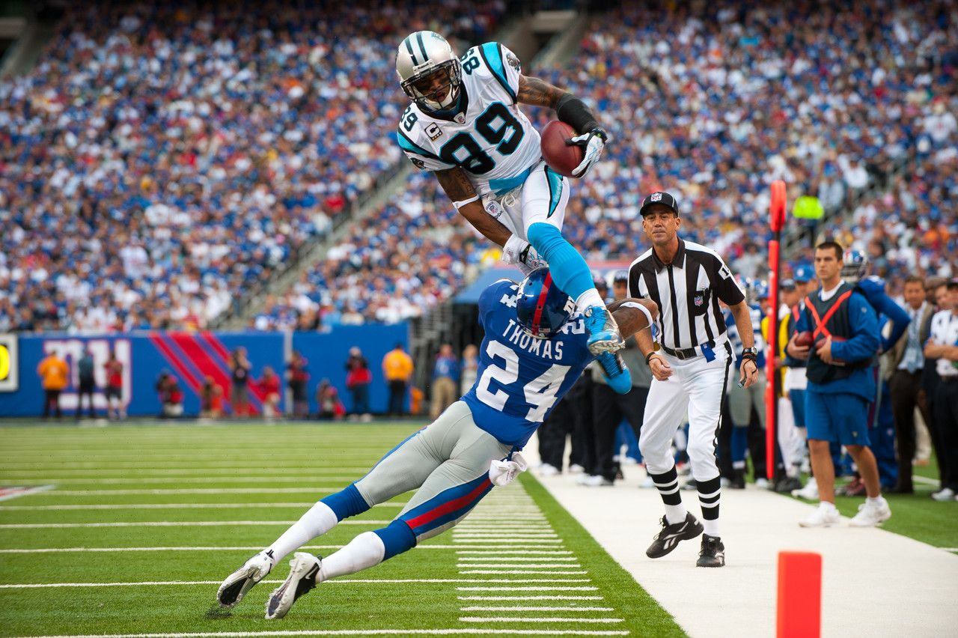
GAME STILL VAN ESPN.COM
Notes:
Nog een voorbeeld. De bescherming heeft geleid tot hardere klappen en hardere klappen tot meer blessures.

Slide 58
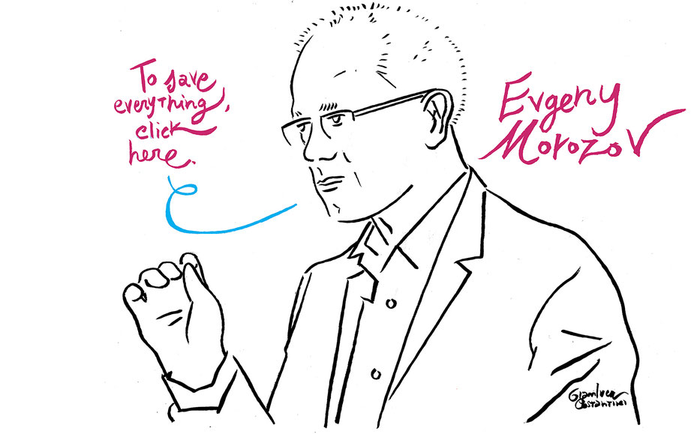
Notes:
(c) Technologie leidt tot versimpeling van problemen die wel op te lossen zijn
De Wit - Russische techniek - filosoof (en held) Evgeny Morozov schreef een vreemd boek: To Save Everything Click Here (link - boek). Het boek is een combinatie van ingewikkeld te lezen passages (voor een Wit-Rus is zijn Engels verrekte 'Oxford-ish'), trollen van anderen, ongezouten, soms kinderachtige grappen en briljante ideeën. Evgeny legt bijvoorbeeld uit dat 'het internet' niet bestaat. Er is geen sprake van één netwerktechnologie met een eenduidige logica en waarden, er zijn heel veel verschillende genetwerkte technologieën, allemaal met hun eigen waardes, valkuilen en uitdagingen. Praten over 'het internet', slaat dan ook nergens op. Doe je het wel, dan ben je een 'internet - centrist.' En dat is niet best. Als je denkt dat de problemen van ons politiek en cultureel leven opgelost kunnen worden met technologie, dan ben je een solutionist (link naar interview op public books). Ook niet best. Morozov toont aan dat de moderne technologie ervoor zorgt dat we problemen versimpelen en ze dan oplossen. Drie voorbeelden hieronder:
Je bent te dik. Dan koop je toch gewoon een stappenteller en een caloriemeter. Meer lopen, minder eten en voila. Maar dat gaat wel heel erg voorbij aan de complexe economische en sociale structuren die ten grondslag liggen aan obesitas. Arme mensen zijn straks niet alleen te dik, het is dan ook nog eens hun eigen schuld;
Je recyclet afval omdat het je punten oplevert voor je afvalgame. Je hebt geen idee meer wat of waarom je recyclet, laat staan dat je intrinsiek gemotiveerd bent;
Je implementeert Smart Parking. Het systeem werkt als volgt. Je parkeert op een parkeerplek, sensoren registreren dat automatisch en schrijven automatisch geld af van je creditcard. Super gemakkelijk..... of was hét juist hét idee om door te betalen het parkeren te ontmoedigen?
Daarnaast geeft hij andere inzichten, zoals het onderuithalen van het idee van de Wisdom of the Crowds en het opnieuw respecteren van professionele critici. Lezen dat boek.

Slide 59
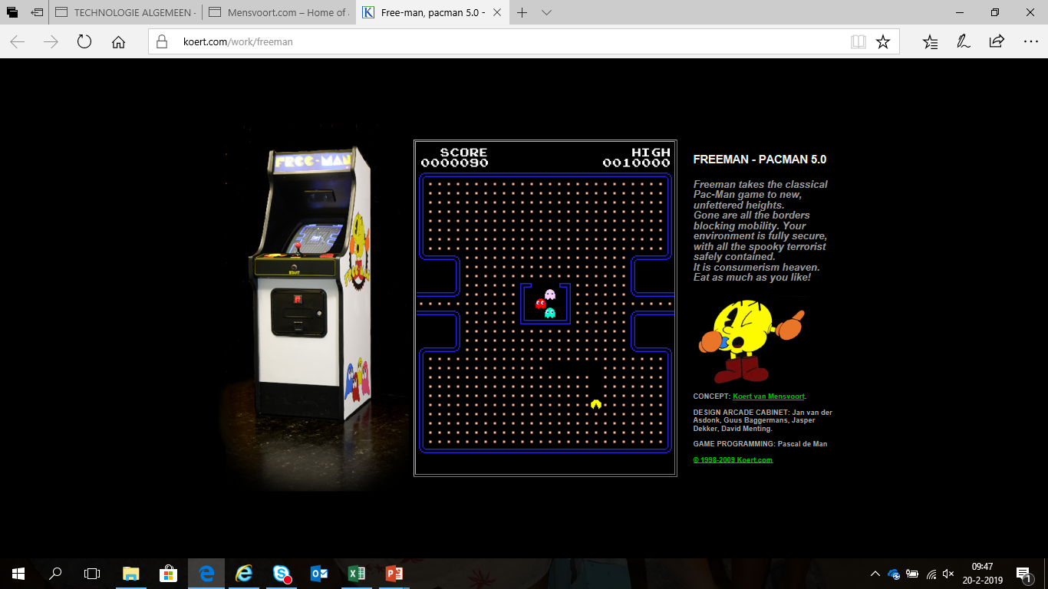
VAN MENSVOORT.COM - FREEMAN
Notes:
Een ander geweldig voorbeeld is Freeman.

Slide 60
Oefening (15 minuten):
Bedenk een technologie voor slim parkeren in de stad. Presenteer de technologie in 10 zinnen, rekening houdend met alles wat je gehoord hebt.
OF
Oefening (15 minuten):
Bedenk een technologie voor een slim, milieu-bewust iets in huis. Presenteer de technologie in 10 zinnen, rekening houdend met alles wat je gehoord hebt.

Slide 61
KEY TAKE AWAYS
DE WERELD WORDT BETER DOOR TECHNOLOGIE;
DAT IS NIET VANZELFSPREKEND;
NADENKEN OVER TECHNNOLOGIE IS DAAROM VAN BELANG;
TECHNOLOGIE BEWEEGT ZICH DOOR EEN PYRAMIDE;
MENSEN ZIJN TECHNOLOGISCHE WEZENS;
ER IS GEEN SPRAKE VAN TECHNOLOGIE OF NATUUR;
ANDERS NADENKEN OVER NATUUR EN TECHNOLOGIE HELPT ANDERS TE KIJKEN
KEY TAKE AWAYS
TECHNOLOGIE BEPAALT HOE WE NAAR DE WERKELIJKHEID KIJKEN;
TECHNOLOGIE ONTWERPEN IS DUS NOOIT NEUTRAAL;
TECHNOLOGIE LEIDT TOT NIEUWE ETHISCHE AFWEGINGEN;
WIJ LEVEN IN EEN PARADISE FOR NERDS
KEY TAKE AWAYS
ER KOMT VEEL KIJKEN BIJ HET INSCHATTEN VAN DE IMPACT VAN TECHNOLOGIE;
HET LEREN NADENKEN OVER DE IMPACT IS EEN CRUCIALE COMPETENTIE;
EEN TOOL HELPT DAARBIJ;
DE TOOL PAST IN EEN PROCES.
KEY TAKE AWAYS
VOORSPELLEN IS MOEILIJK;
IMPACT VOORSPELLEN IS MOEILIJK;
TECHNOLOGIE BIJT SOMS TERUG;
SOMS IS NIET PERFECT OOK FIJN;
JE BEST DOEN IS NIET MOEILIJK;
MENSELIJKE WAARDEN STAAN CENTRAAL.

Slide 62

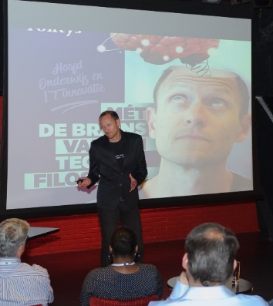
WWW.LINKEDIN.COM/IN/
RENSVANDERVORST
WWW.TECHNOFILOSOFIE.COM
(TICT)
1
2
3
4
PRIVE - MASTERCLASSES
(advertentie)

